Slide 1
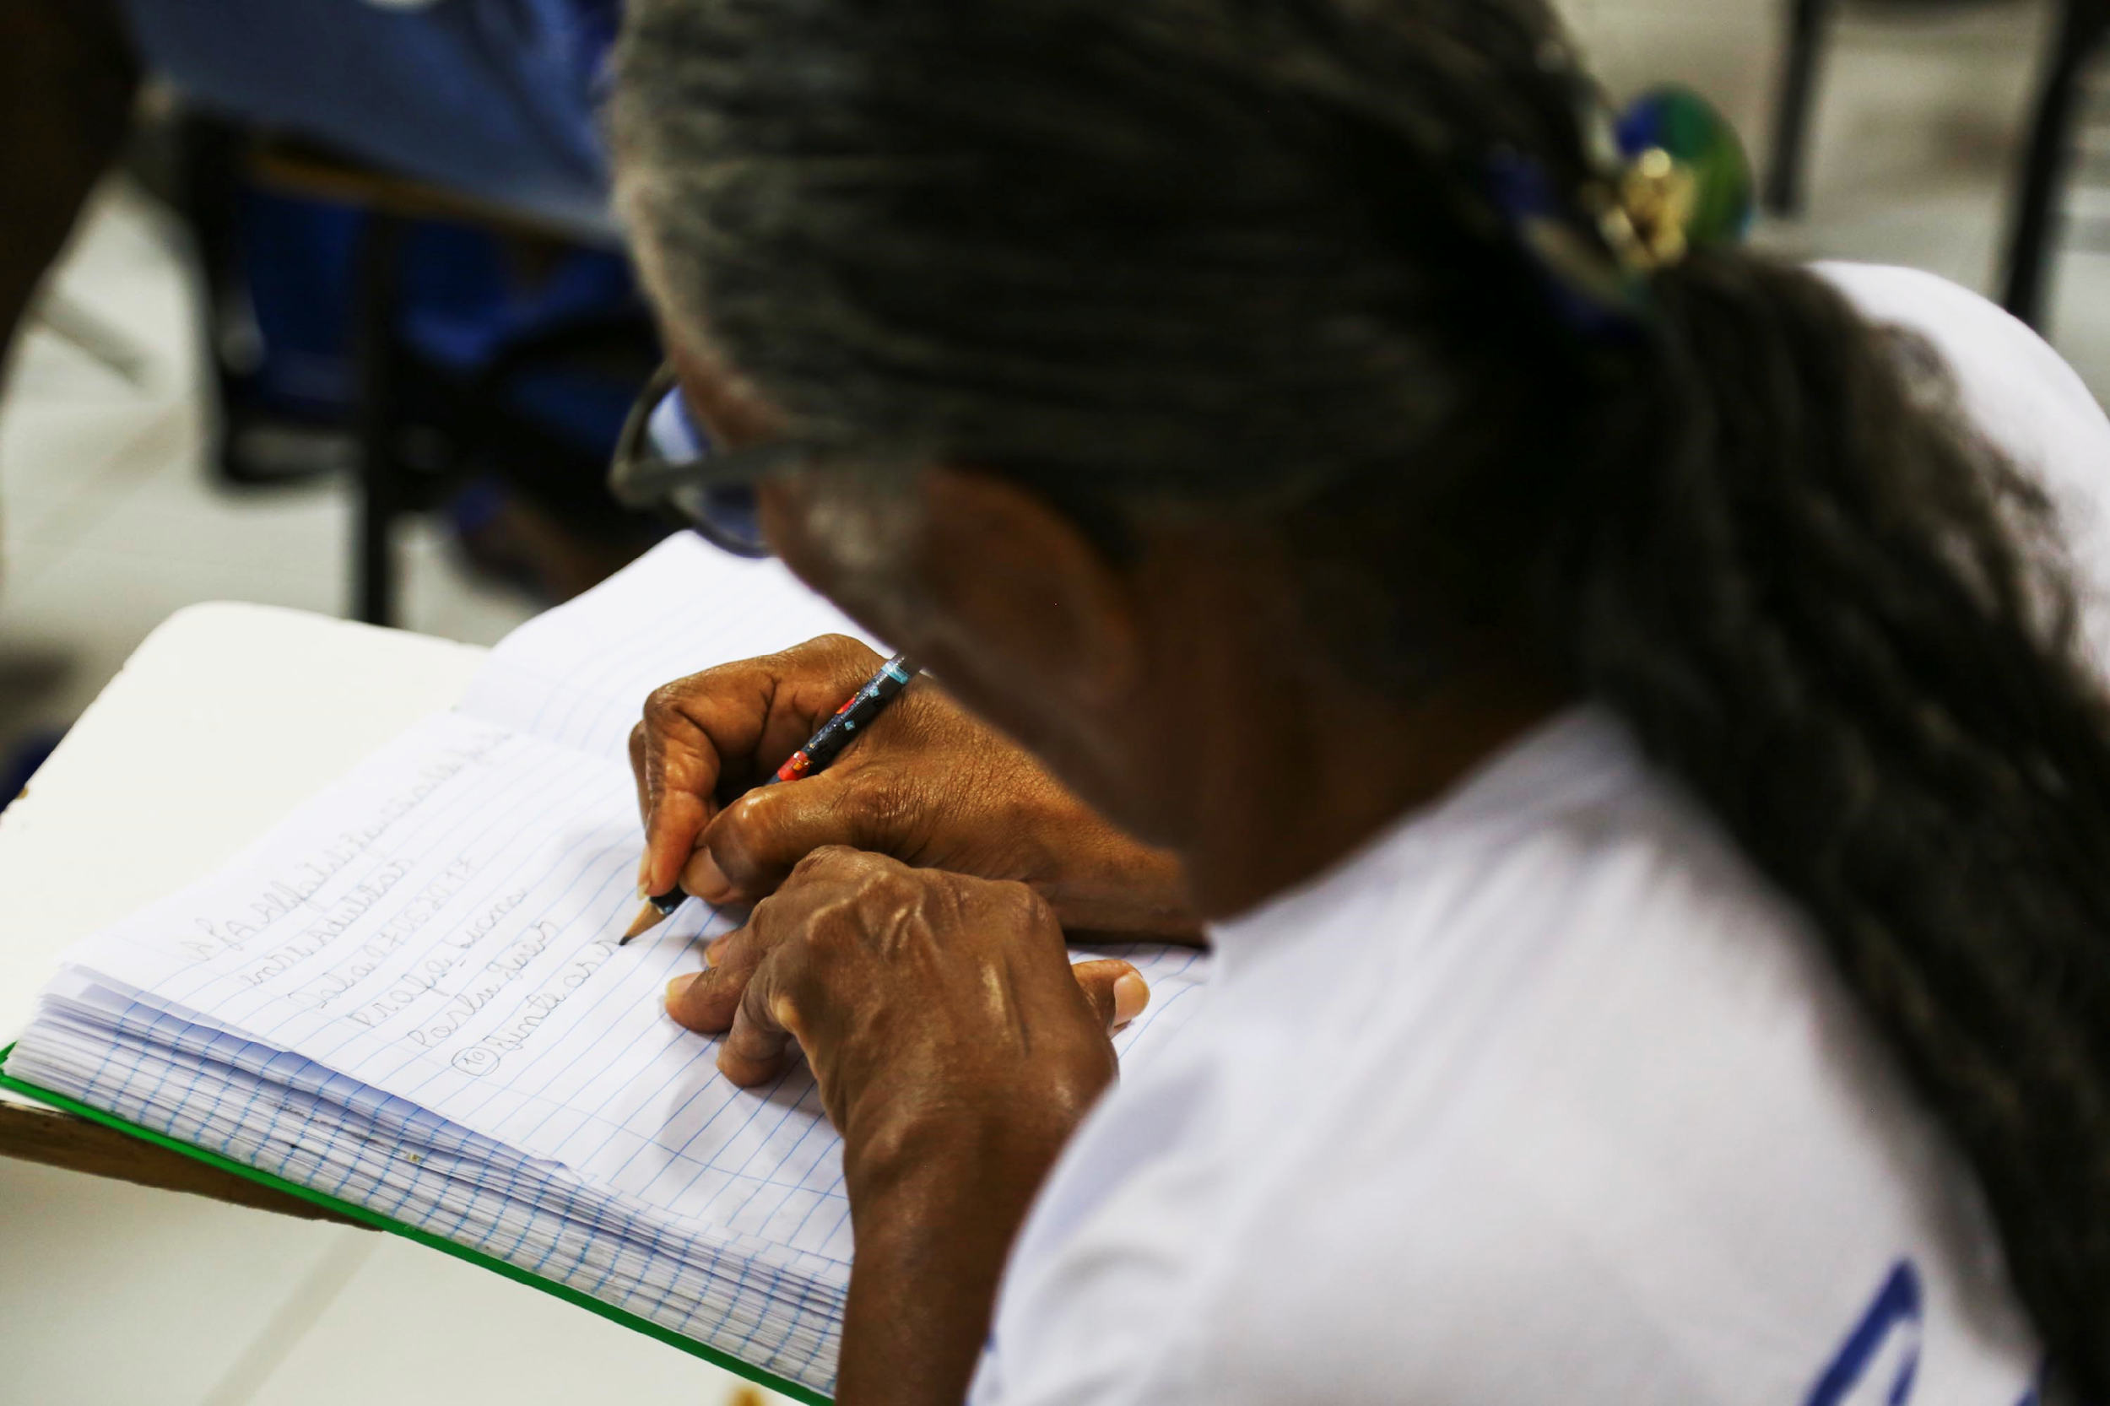
Pacto Nacional pela Superação do Analfabetismo e Qualificação da EJA
Lendo o mundo e escrevendo a própria história
SECADI | Mai/2024

Slide 3
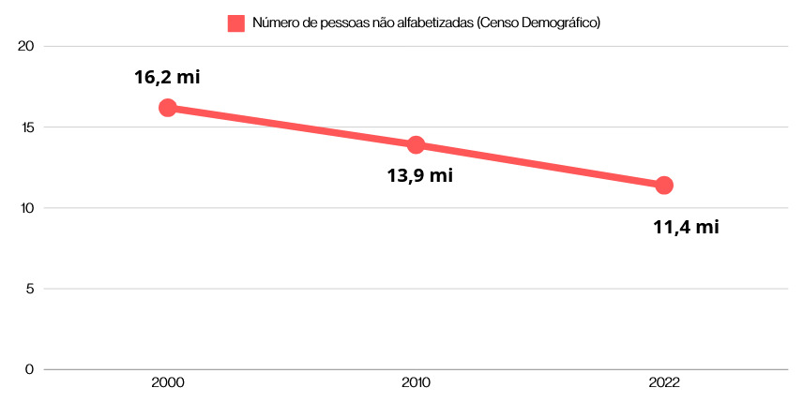
Comportamento do analfabetismo e matrícula de EJA
PESSOAS NÃO ALFABETIZADAS
MATRÍCULAS NA EJA
(-27% em 5 anos)

Slide 4
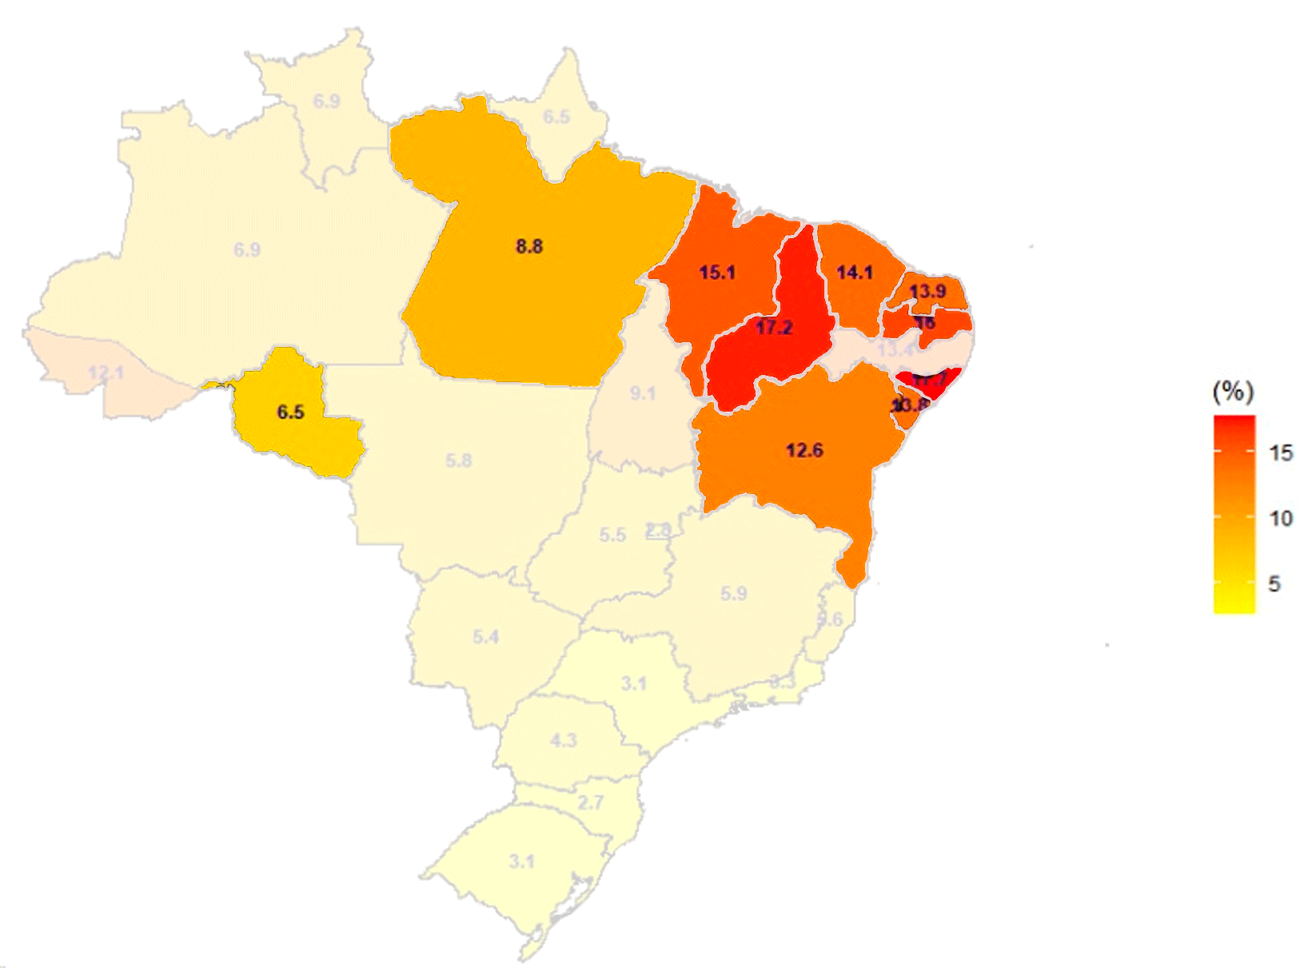
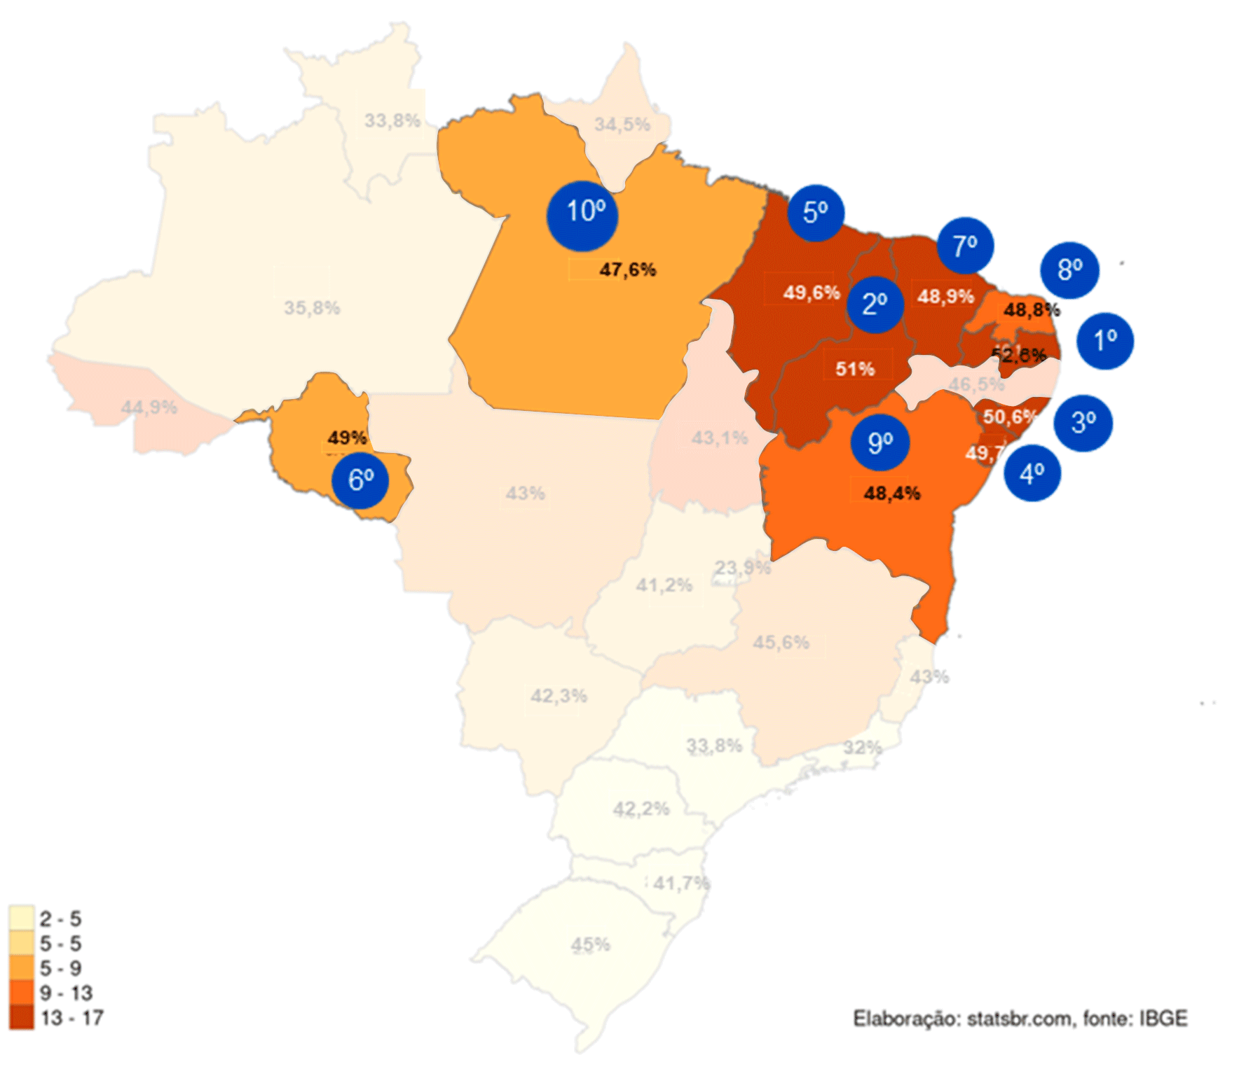
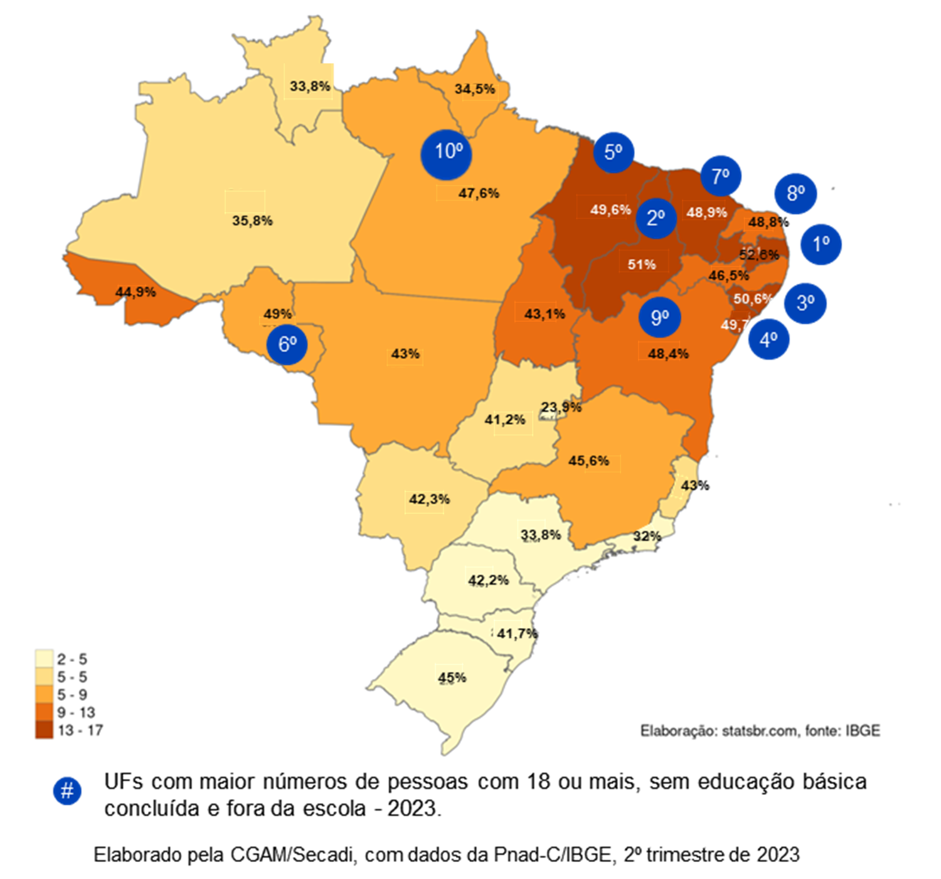
PESSOAS NÃO ALFABETIZADAS
PESSOAS SEM
A EDUCACAO BÁSICA
Taxa de analfabetismo das pessoas de 15 anos ou mais - 11,4 milhões
Percentual da população de
18 anos ou mais, sem educação básica concluída e fora da escola - 2023
68 milhões
RR
AP
PA
UFs com maior percentual de pessoas com 18 anos ou mais sem Educação Básica estão no Norte e Nordeste
AM
MA
CE
RN
PI
UFs com maior percentual de pessoas não alfabetizadas do país estão no Norte e Nordeste
AC
PE
PB
RO
AL
MT
BA
SE
GO
DF
MG
MS
ES
SP
PR
RJ
RS
SC
Enquanto 54%
da população
não alfabetizada estão no Nordeste e 24% no Sudeste
Elaboração: CGAM/Secadi, com dados do censo demográfico de 2022.
Elaboração: CGAM/Secadi, com dados da Pnad do 4º trimestre de 2023.

Slide 5
PESSOAS NÃO ALFABETIZADAS: (15 anos ou mais) por faixa etária
Faixa Etária | Pessoas não alfabetizadas | % em relação ao total
15 a 17 anos | 136.789 | 1,2%
18 a 29 anos | 588.656 | 5,2%
30 a 39 anos | 861.378 | 7,6%
40 a 49 anos | 1.754.665 | 15,4%
50 a 59 anos | 2.338.513 | 20,5%
60 anos ou mais | 5.723.800 | 50,2%
Total | 11.403.801 | 100%
1.586.670
Elaboração: CGAM/Secadi, com dados do censo demográfico de 2022.

Slide 6
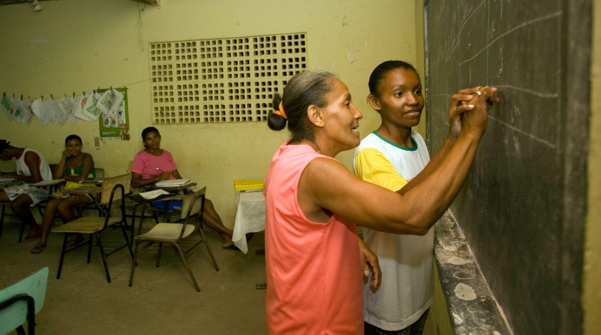
Pacto Nacional pela Superação
do Analfabetismo
e Qualificação
da EJA

Slide 7
ESTRATÉGIAS PARA EXPANSÃO E QUALIFICAÇÃO DA EJA
1. FUNDEB Mudança no fator de ponderação de 0,8 para 1;
2. PROJOVEM URBANO E CAMPO SABERES DA TERRA 28 mil estudantes do EF na edição 2024. Priorização de municípios com maiores índices de jovens não alfabetizados nos municípios que não ofertam a EJA;
3. PBA (Educação Popular) 900 mil estudantes na Alfabetização. Oferta prioritária para as populações adulta e idosa;
4. PDDE EJA 792 mil estudantes em 93,6% das escolas – EF. Prioridade para adequação da estrutura das escolas e aquisição de materiais para a EJA;
5. PÉ DE MEIA - EJA Jovens de 19 a 24 anos, beneficiários do PBF;
6. PROGRAMA DE FORMAÇÃO PARA PROFISSIONAIS NA EJA;
7. CadEJA cadastro de dados da EJA integrado aos sistemas de informação de ministérios e entes federados;
8. NOVAS DIRETRIZES OPERACIONAIS com vistas à ampliação e qualificação da EJA;
9. DIRETRIZES E ORIENTAÇÕES CURRICULARES para a EJA, construídas em articulação com redes de Ensino, movimentos sociais e IES;
10. CARREIRA DOCENTE NA EJA
11. FORMAÇÃO PARA GESTORES DA EJA, em parceria com FNDE;
12. PNLD – Programa Nacional do Livro Didático - Ensino Fundamental.
Notes:
O item 10 sera efetivado de que modo? Nao entendi

Slide 8
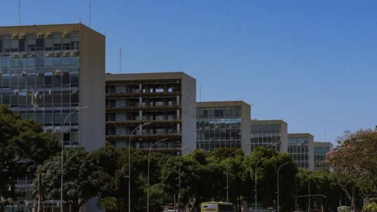
Pactuação Intersetorial

Slide 9
FORMAS DE ATUAÇÃO INTERSETORIAL NO PACTO
Plataforma com cadastro da demanda e atendimento da EJA
Incentivos para ampliar as matrículas e conclusão na EJA
Oferta da EJA por programas próprios em cada setor
Ações de suporte e fortalecimento da oferta da EJA

Slide 10
AÇÕES PACTUADAS COM ORGANISMOS INTERNACIONAIS, EMPRESAS e MOVIMENTOS SOCIAIS
Controladoria Geral da União
Produção de conteúdo e material didático para apoiar a aprendizagem da EJA
Apoio à formação dos formadores locais no semi-árido e na amazonia
Apoio à aquisição de equipamentos das salas de acolhimento
Composição de fundo para pagamento de bolsas de permanência para estudantes do Programa Brasil Alfabetizado Profissional
Articulação
Chamamento público

Slide 11
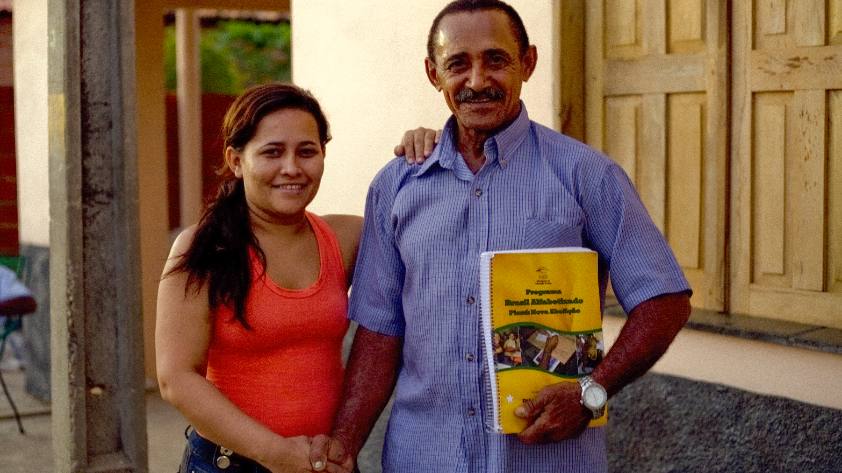
Governança e Coordenação Executiva da Gestão e Formação

Slide 12
ESTRUTURA DE GESTÃO E FORMAÇÃO
Coordenação Estratégica - CampEJA
Coordenador de Gestão e Pedagógico
27 Estaduais
Indicados pelo Estado
+
26 Municipais
Indicados pela Undime
Articulador Regional
Formador Regional para os Municípios
(Alfabet. PBA + EF I)
Formador Regional para o Estado
(EFII + Ensino Médio)
210 Estaduais Indicado pelo Estado
+
210 Municipais
Indicados pela Undime
Indicados pela Undime
650 (1 a cada regional de ensino)
Indicados pelo Estado
650 (1 a cada regional de ensino)
Coordenador Local
Sem bolsa
5.570 (1 por município)
5.570 (1 por município)
Formador Local
Sem bolsa
Formador SEDUC
Sem bolsa
Educadores
Populares
PBA - 60 mil em 4 anos
Professor Alfabetizador
Sem bolsa
Professor EF I
Sem bolsa
Professor EF II
Sem bolsa
Professor Ensino Médio
Sem bolsa

Slide 13
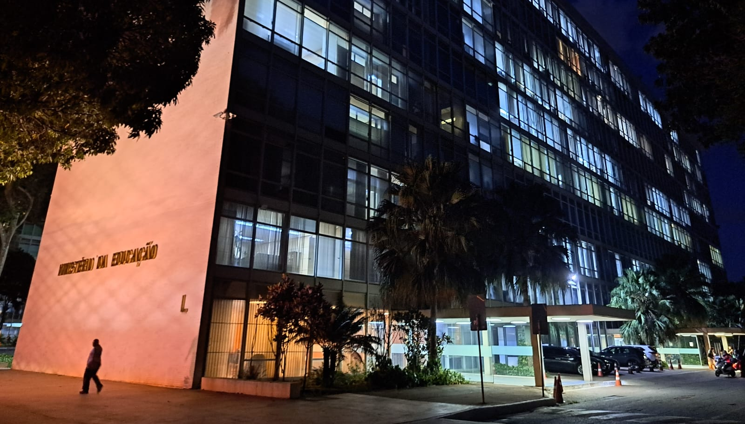
Metas

Slide 14
METAS DA ALFABETIZAÇÃO
Metas finais e intermediárias:
Metas finais e intermediárias:
Metas finais e intermediárias:
Reduzir o número de pessoas não alfabetizadas de 15 a 39 em 50% (PBA Profissional)
2024 - 118 mil
2025 - 118 mil
2026 - 118 mil
2027 - 118 mil
Total: 472 mil
Reduzir o número de pessoas não alfabetizadas de 40 anos ou mais
em 20% (PBA)
2024 - 360 mil
2025 - 360 mil
2026 - 478 mil
2027 - 478 mil
Total: 1 milhão 676 mil
Reduzir o número de pessoas não alfabetizadas, de 15 anos ou mais, nas redes de ensino em 70%
2024 - 546 mil
2025 - 623 mil
2026 - 710 mil
2027 - 825 mil
Total: 2 milhões e 700 mil
Redução do número de pessoas não alfabetizadas em 4,8 milhões em 4 anos

Slide 15
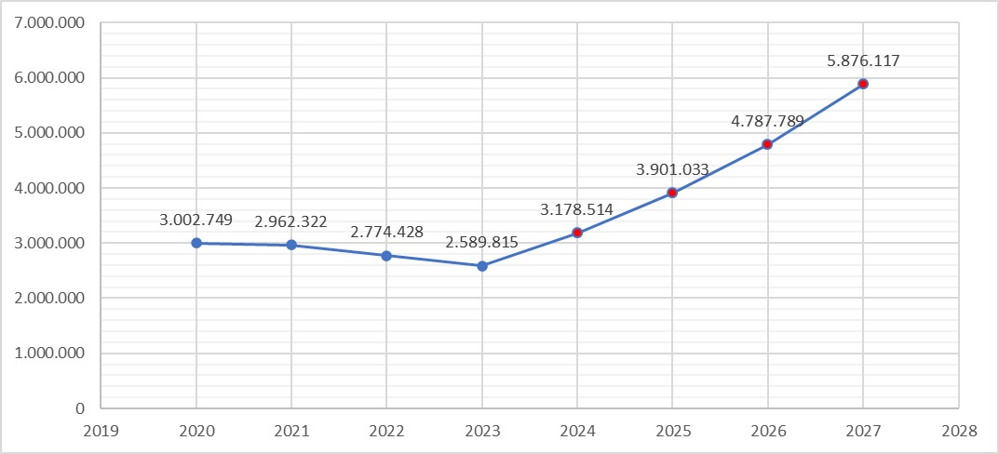
METAS DE MATRÍCULAS NA EJA - 22,7% POR ANO
Obs.: Meta baseada na expansão das matrículas EJA em Alagoas, na Bahia e no Maranhão no período de 2020-2023, cuja resultado médio foi de 22,7%.

Slide 16
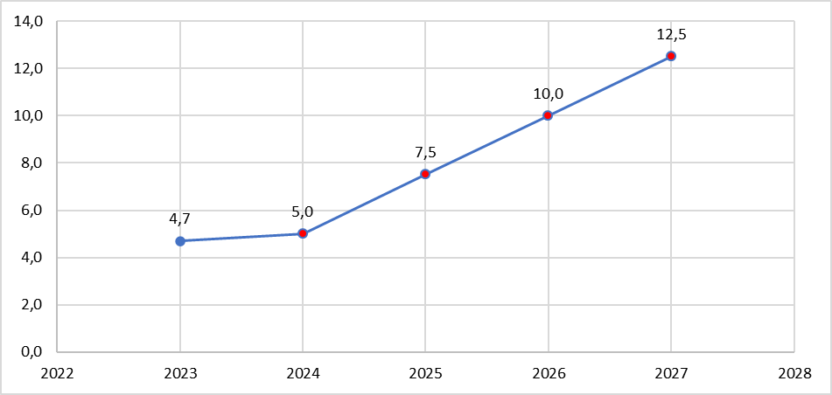
METAS DE MATRÍCULAS EJA INTEGRADA À EPT - 12,5% EM RELAÇÃO AO TOTAL ATÉ 2027
Obs: A meta para o período 2024-2027 é ter 12,5% de todas as matrículas EJA integradas à EPT. Essa meta equivale à metade da meta de 25% de dez anos estebelecida nas discussões internas realizadas no MEC sobre o PNE 2024-2034.

Slide 17
Notes:
um errinho neste slide: quallificação da educacao de jovens e adultos. está como figura, nao tem como editar.

